Slide 1
Tugas Besar
Dasar Pemrograman
1B - Teknik Komputer Kampus UPI CIBIRU

Slide 2
Nama Anggota
1. Dwiven Rama -2102436
2. Farhan Naufal - 2102555
3. Maulana Taqy - 2109950
4. Rifky Octory - 2109925

Slide 3
Latar belakang
Alasan kelompok kami mengambil judul Program Menghitung Rangkaian Listrik, dikarenakan untuk memudahkan mahasiswa dalam menghitung sebuah rangkaian. Menghitung rangkaian membutuhkan waktu yang lumayan lama, terlebih lagi apabila rangkaian memiliki berbagai macam paralel. Dengan membuat program ini kelompok kami bertujuan agar program dapat membantu mahasiswa dalam menghitung rangkaian secara cepat dan tepat.

Slide 4
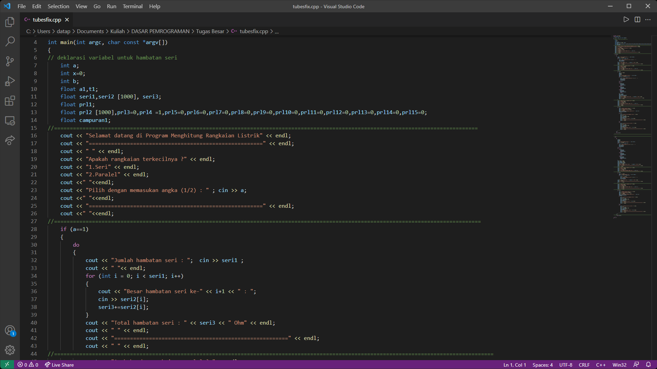
Program Menghitung Rangkaian Listrik
Dengan Menggunakan Array, Switch case, Looping, Pengkondisian, dan sistematika sederhana.

Slide 5
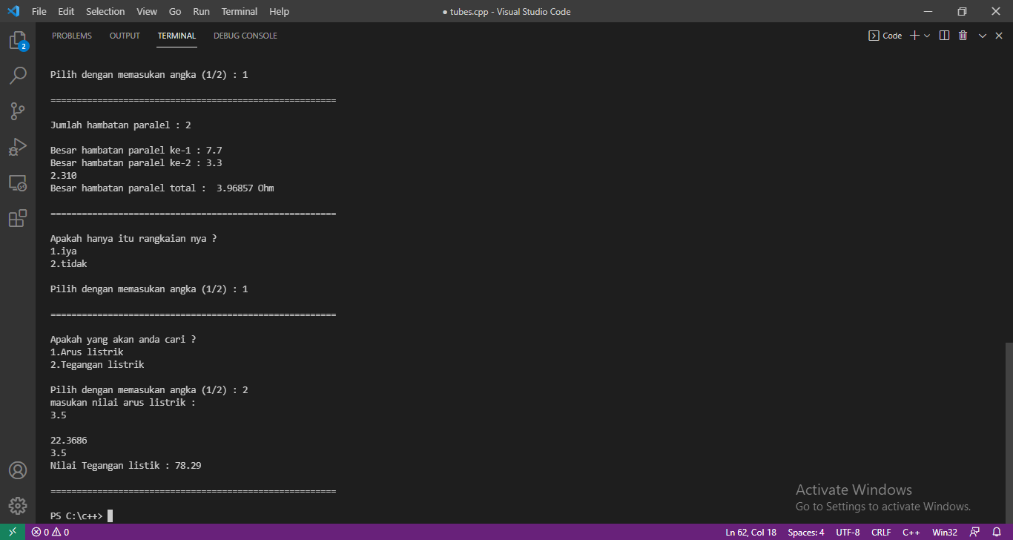
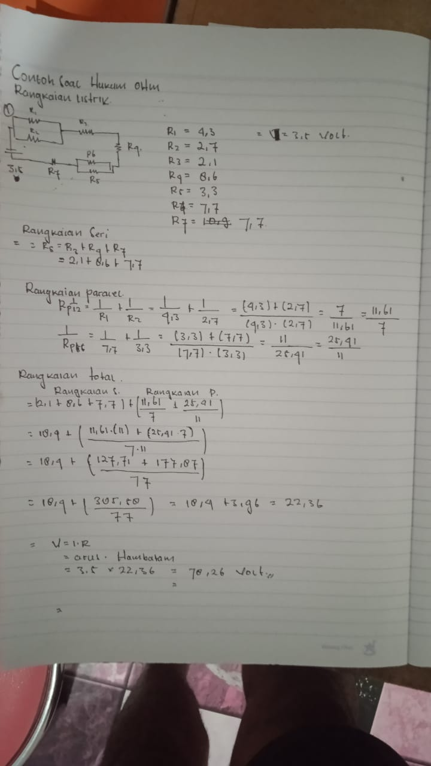
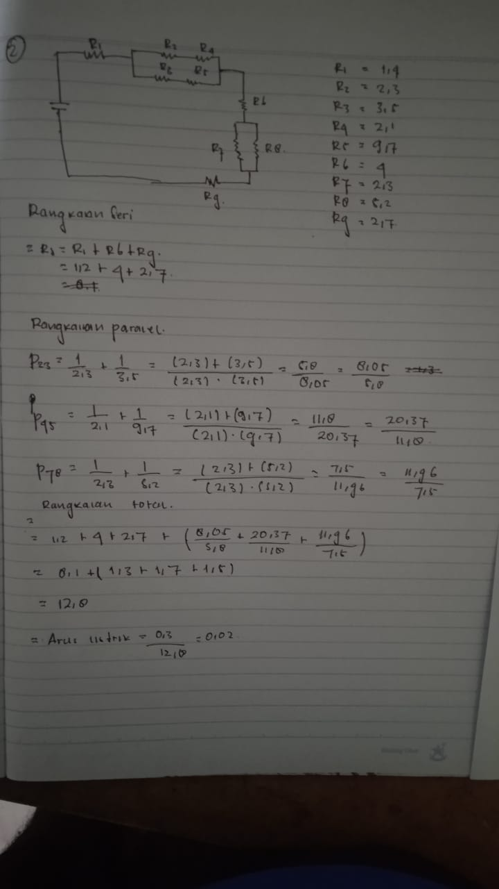
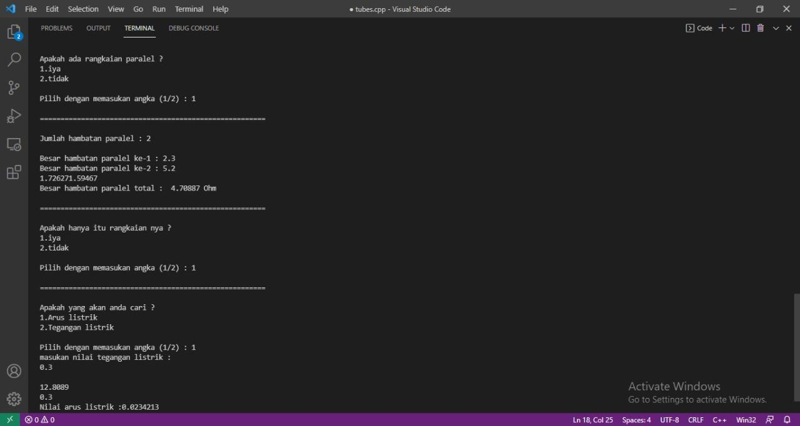
Uji Coba Program
Hasil uji coba program yang kami buat dengan soal yang diuji memiliki kecocokan.

Slide 6
Untuk lebih jelas mari kita simak bagaimana program ini berjalan
Check it out :D

Slide 7
Contoh Soal

Slide 8

Output Hasil perhitungan

Slide 9
Terima Kasih
Any Question ?

